Slide 1
Плауны. Хвощи. Папоротники.
Учитель биологии МБОУ СШ№4
г. Щекино
Жикол А.А.

Slide 2
Плаун
булавовидный

Slide 3
Плаун сплюснутый

Slide 4
Плаун сплюснутый

Slide 5
Плаун баранец

Slide 6
Хвощ лесной

Slide 7
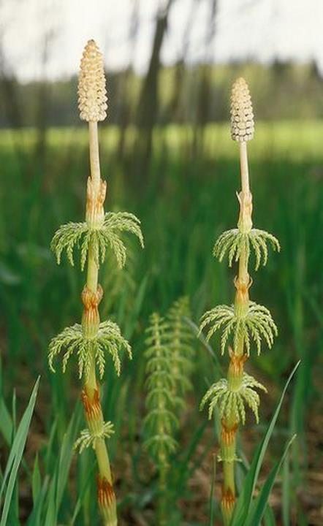
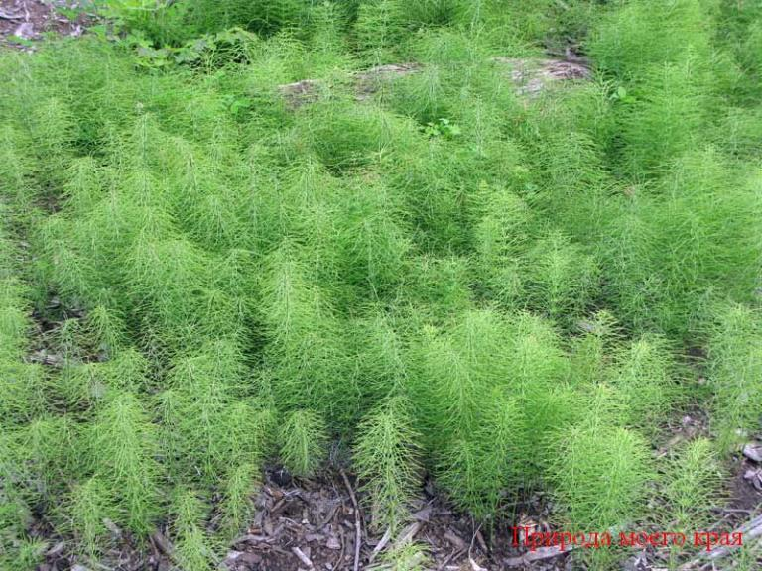
Хвощ полевой

Slide 8
Хвощ зимующий

Slide 9
Хвощ камышный

Slide 10
Папоротники (лат. Polypodiópsida)

Slide 11
Кочедыжник женский

Slide 12
Папоротник-орляк

Slide 13
Страусник обыкновенный

Slide 14
Семейство
Глейхениевые

Slide 15
Семейство
Матониевые

Slide 16
Семейство Многоножковые

Slide 17
Сальвиния
плавающая

Slide 18
Семейство
Схизейные

Slide 19
Циботиум

Slide 20
Дискония

